Slide 1
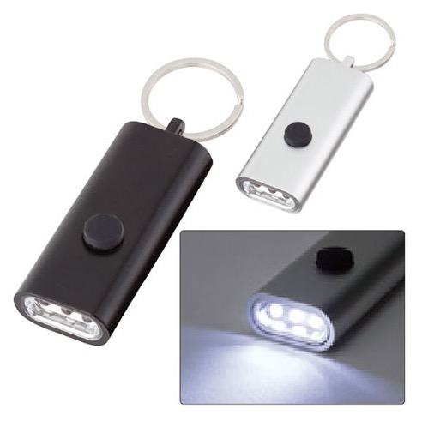
【提案書】
LED3灯フラットライトキーホルダー
特徴
フラットな形状は持ち歩きやすい上、名入れプリントするデザインも目立たせることが出来るため、オリジナルグッズ用として最適です。マットシルバーとマットブラックの2色展開から選択可能。
納期
納期スペース
仕様
素 材：アルミ 他
サイズ：25×84×15mm（包装形態： OPP袋､台紙）
付属品：テスト用ボタン電池4個､取説付(台紙面)
備 考：シルバー・ブラック
お見積
お見積りスペース

